Slide 1

Тема:“Модуль синтаксичного аналізу тексту та формування відповіді”
Дипломний проект
Виконавець: студент ПІ-413
Корнієнко Дмитро Вікторович
Керівник: к.ф.-м.н., доцент
Поперешняк Світлана Володимирівна

Slide 2

2
Безмежність інформаційного простору

Slide 3

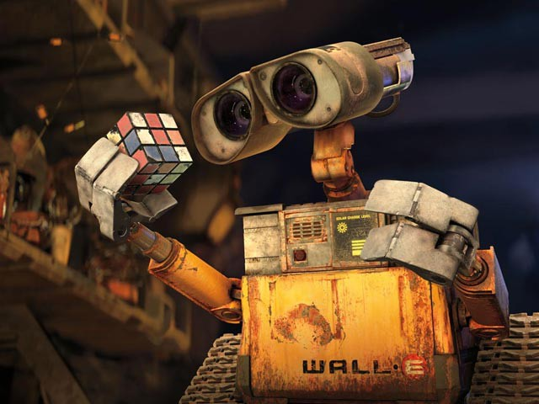

Проблеми з якими ми стикаємось
3

Slide 4
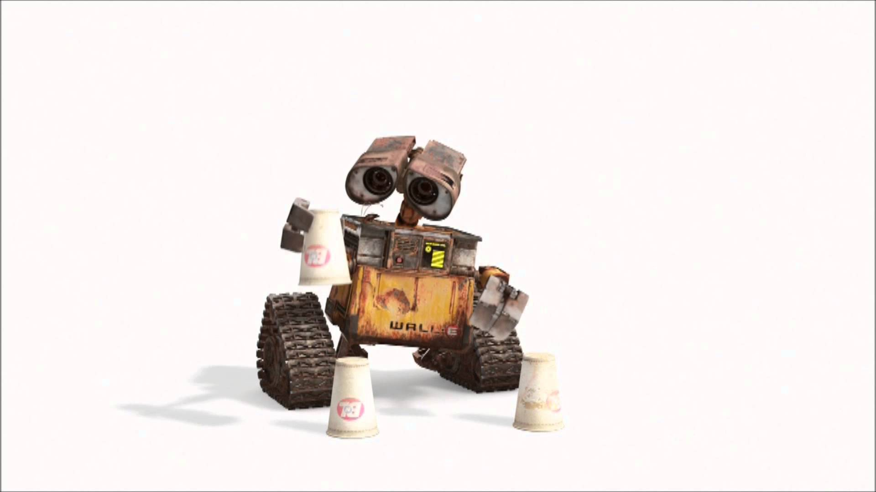
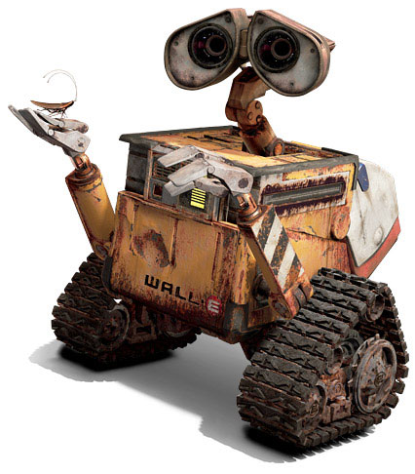
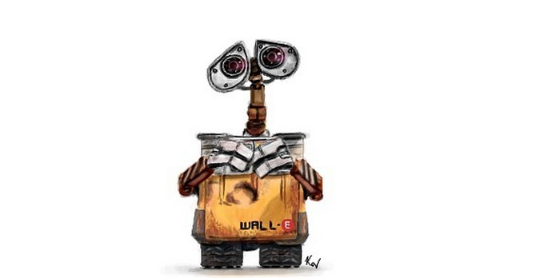
Пошук рішення
4

Slide 5


Допомога фахівців
5

Slide 6
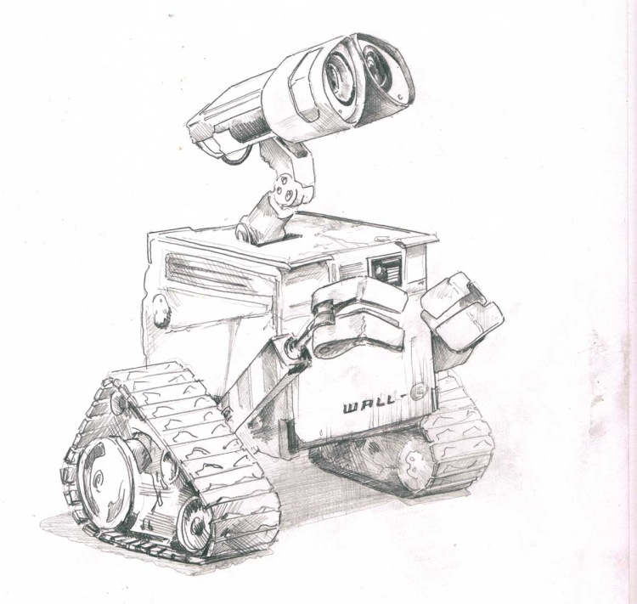
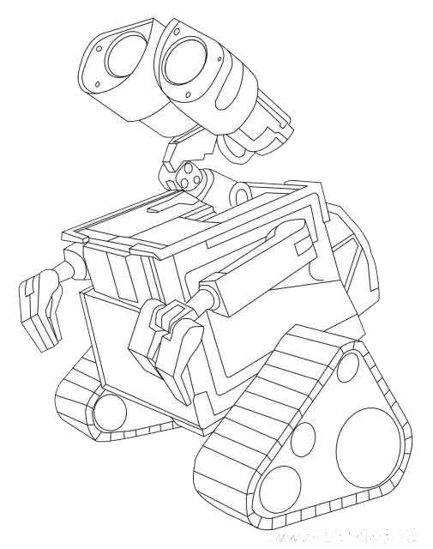
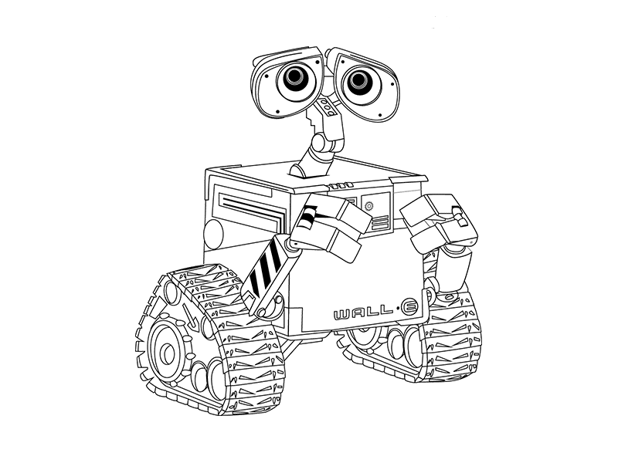
Модуль синтаксичного аналізу та формування тексту
6

Slide 7

Принцип роботи модулю
7

Slide 8
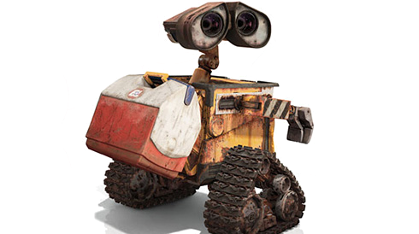

Просте структурування Інформації
8

Slide 9
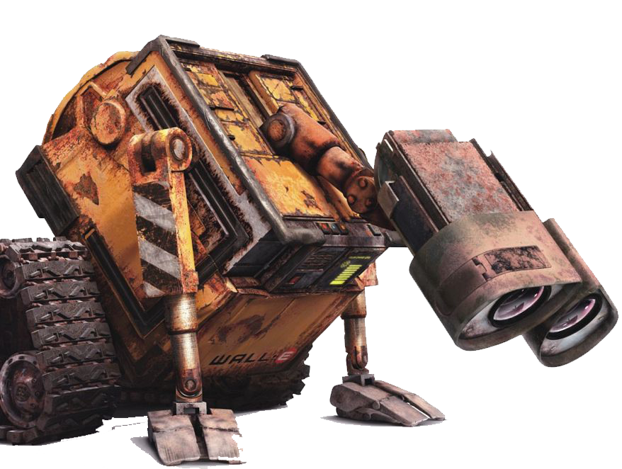
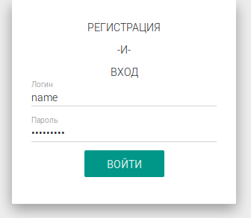
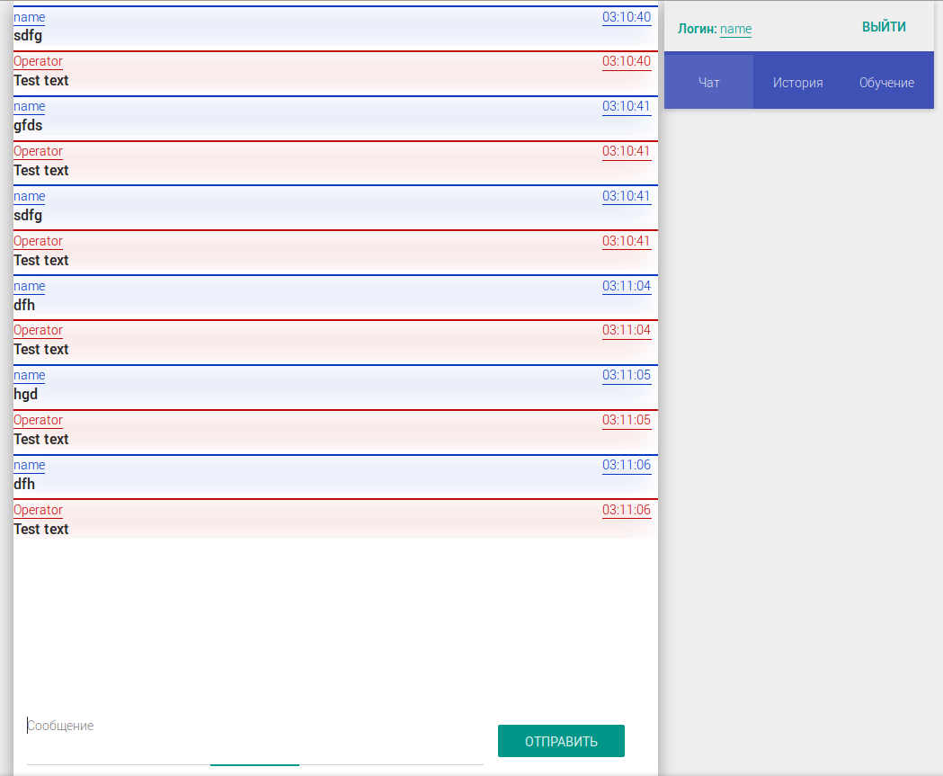
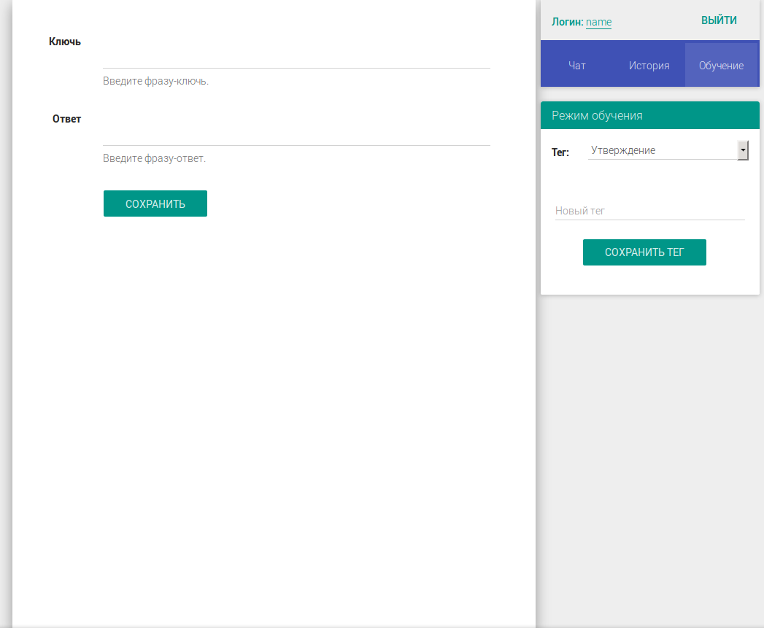
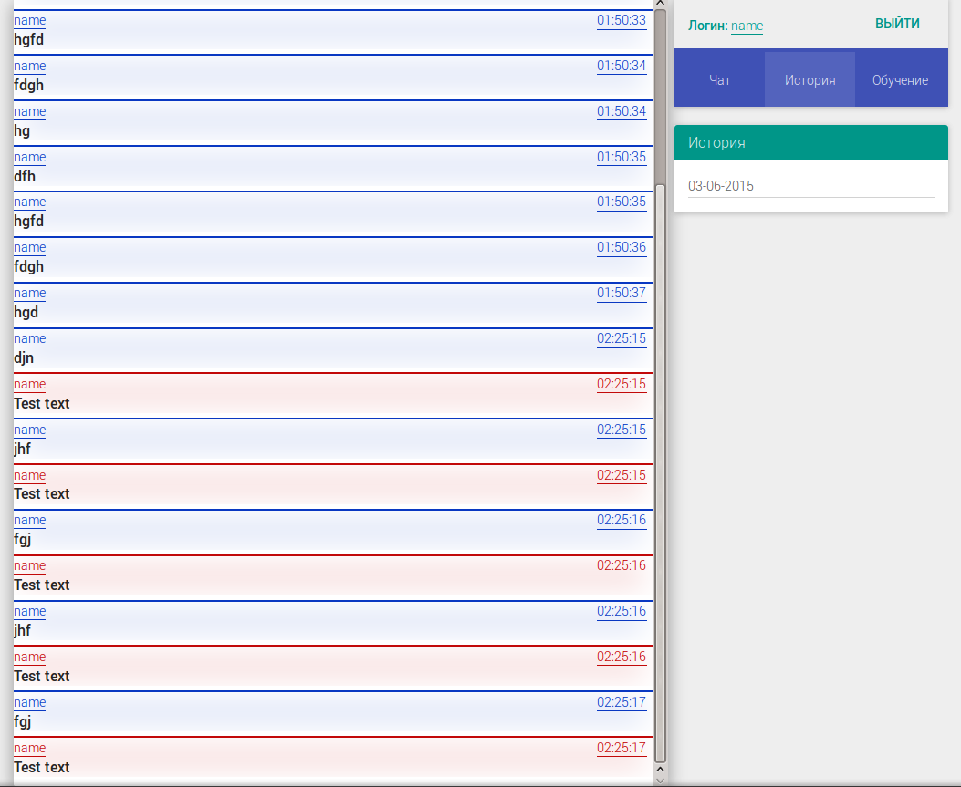
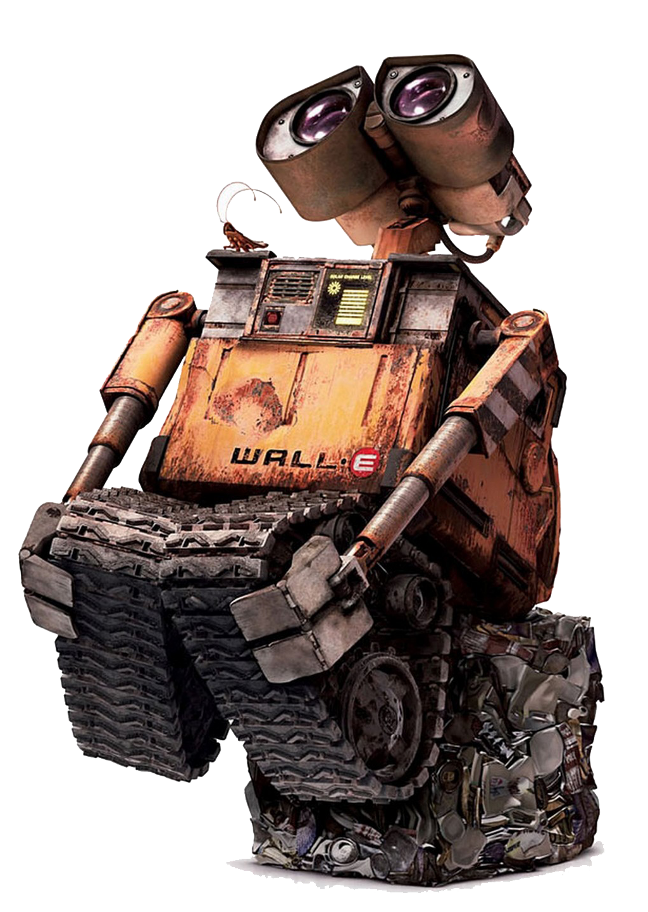
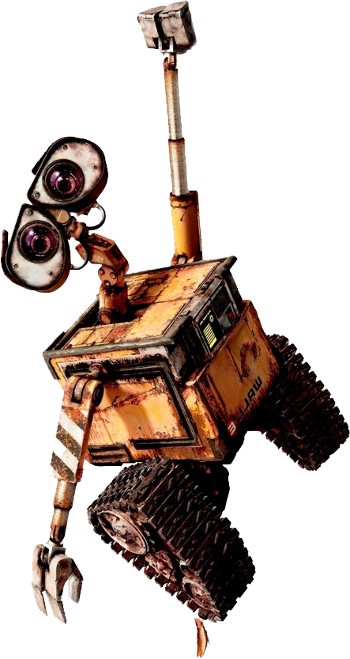
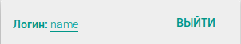
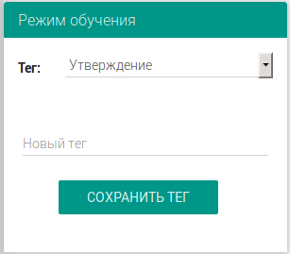
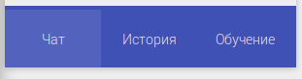
Інтерфейс чату
9

Slide 10

Результати роботи:
10
Розроблено алгоритм аналізу вхідного тексту та роботи з БД, що дозволяє швидко надавати потрібної інформації користувачеві;
Розроблено прототип модулю синтаксичного аналізу та формування відповіді;
Розроблено прототип чату для демонстрації можливостей модулю.

Slide 11

Дякую за увагу
11

